Slide 1
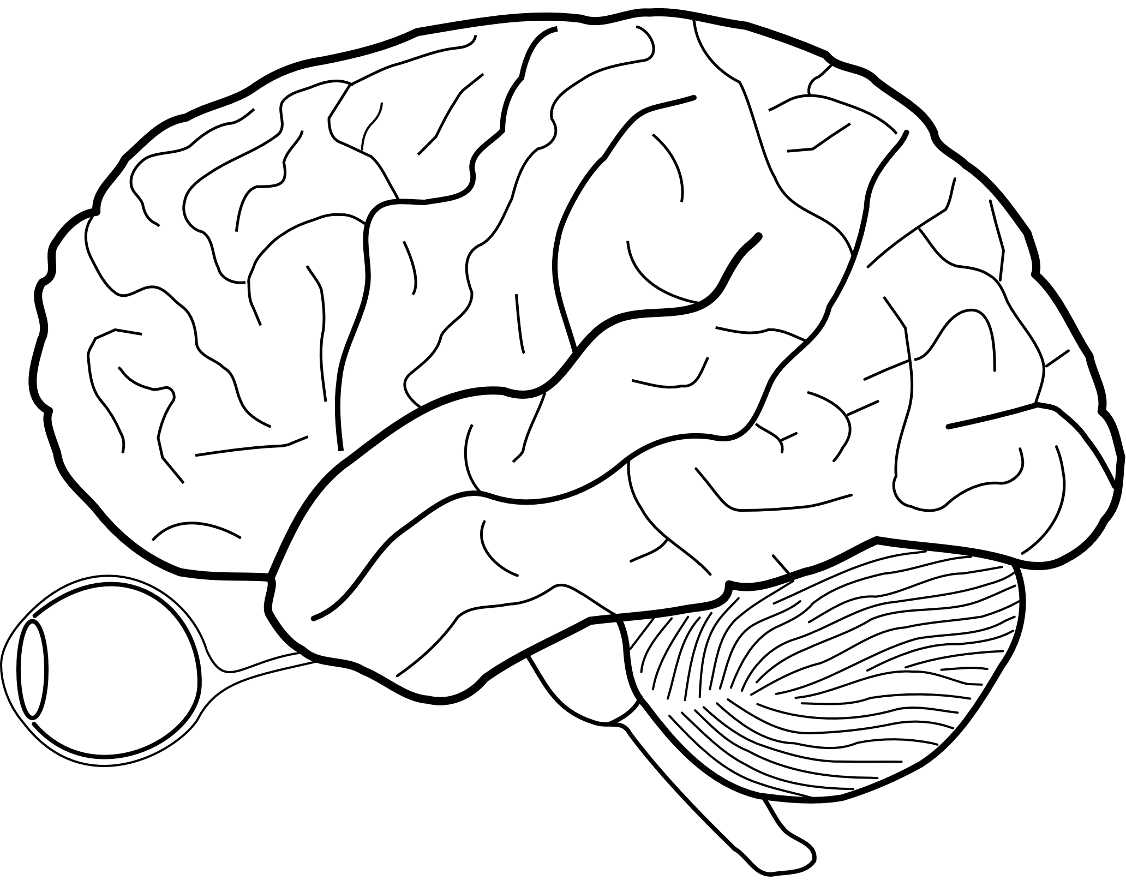
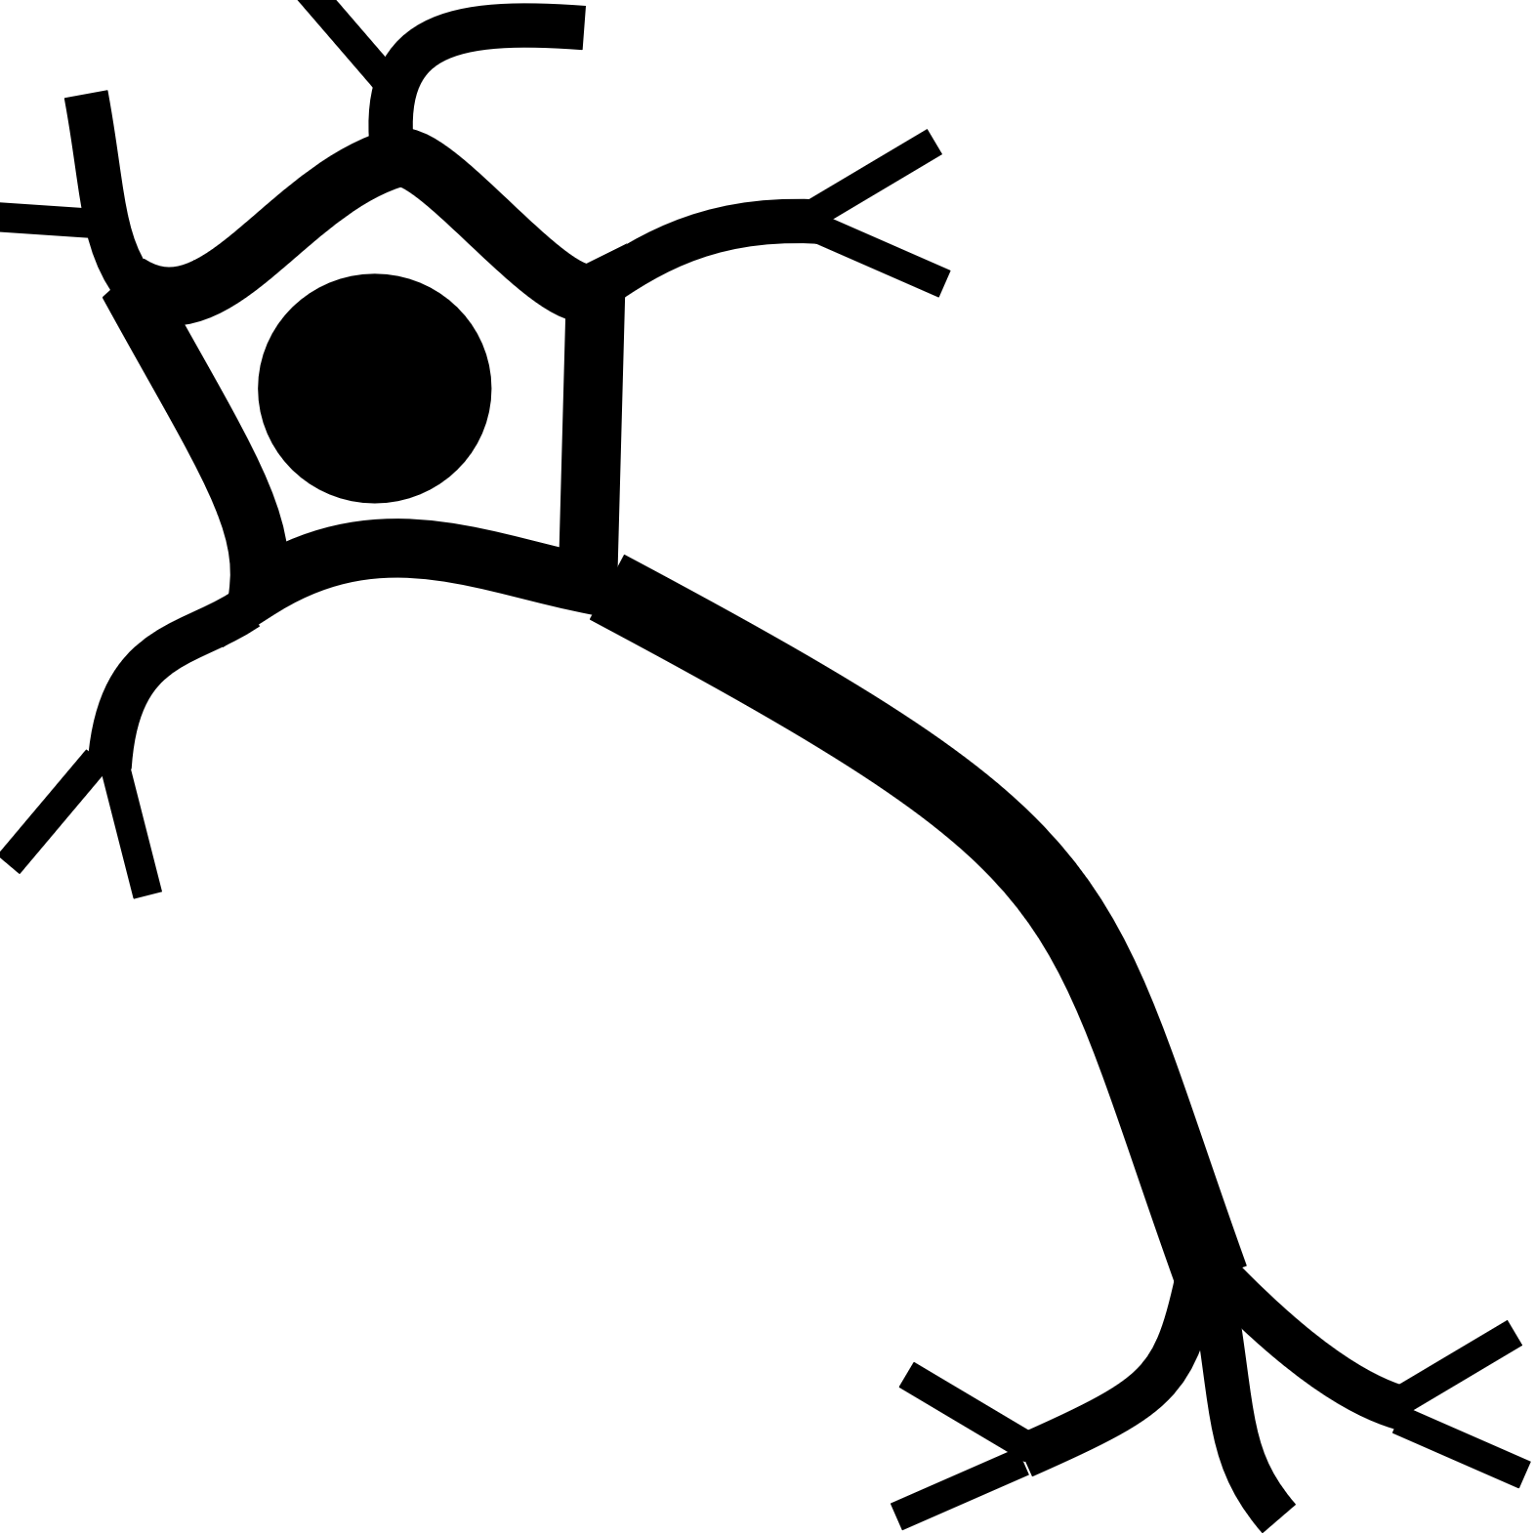
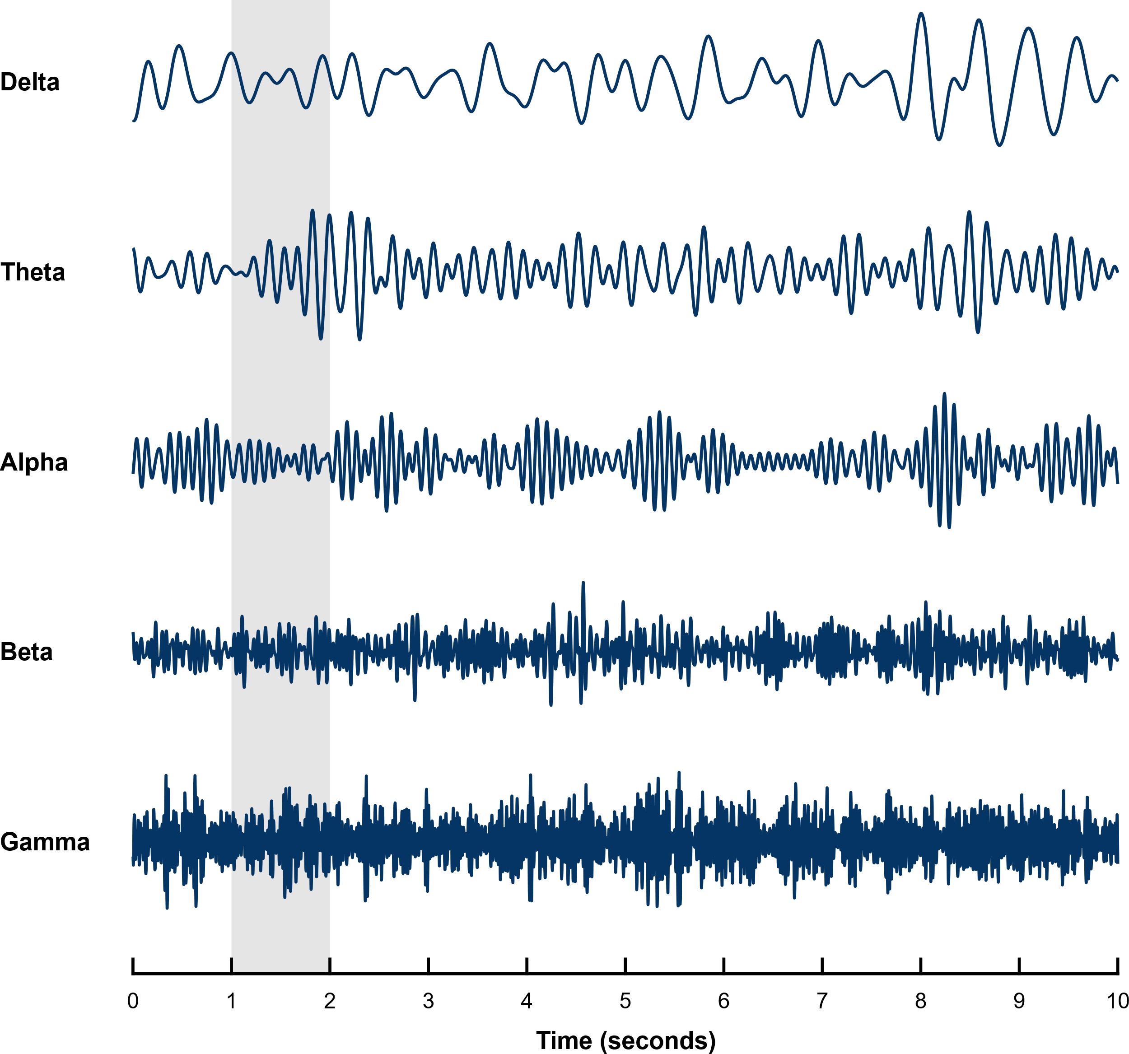
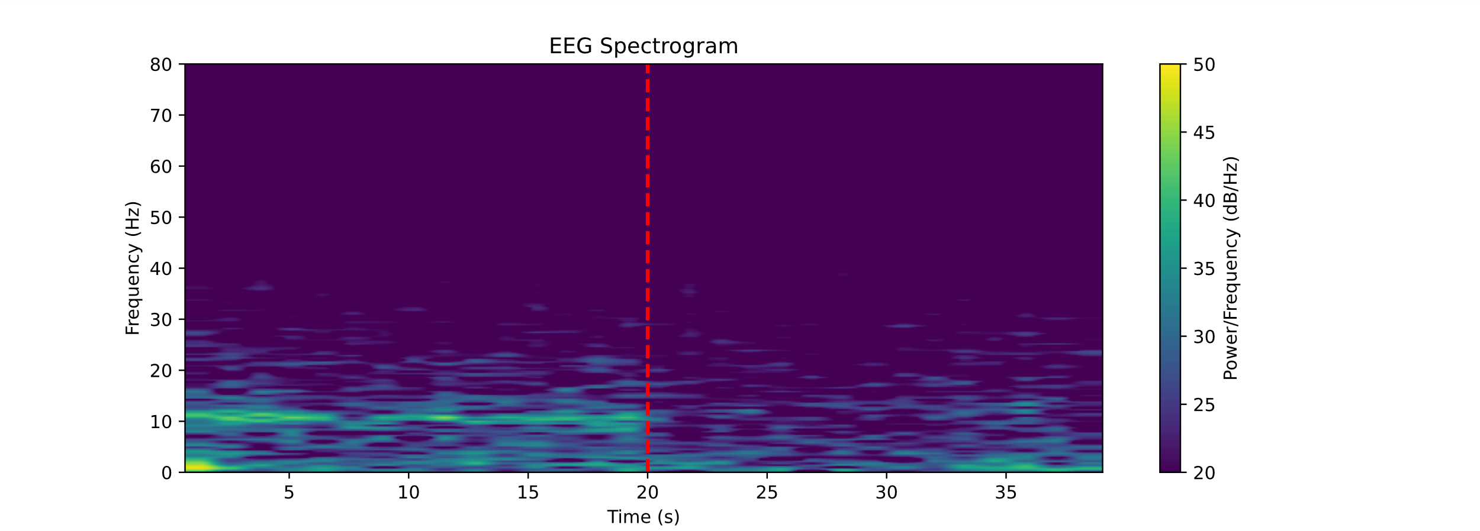
Ρυθμοί στον Εγκέφαλο: πως σχετίζονται με τις γνωστικές διεργασίες και τη συμπεριφορά. Εκπαιδευτικός Όμιλος Πρότυπου Λυκείου Ηρακλείου. Υπεύθυνος: Παπαδουράκης Βασίλης, Μαθηματικός
ΕΛΛΗΝΙΚΗ ΕΤΑΙΡΕΙΑ για τις ΝΕΥΡΟΕΠΙΣΤΗΜΕΣ
Το Ηλεκτρομυογράφημα (EEG)
Το Ηλεκτρομυογράφημα (EEG)
Ο ρυθμός Alpha στον ινιακό λοβό
électrodes
EEG
Το Ηλεκτρομυογράφημα επιτρέπει την μη επεμβατική καταγραφή σημάτων από τον εγκέφαλο.
Όμως, επειδή το κρανίο είναι καλός μονωτής το σήμα είναι ιδιαίτερα ασθενές.
Ωστόσο, οι νευρώνες τείνουν να συγχρονίζονται σε συγκεκριμένες καταστάσεις. Αυτός ο συγχρονισμός προκαλεί ταλαντώσεις που μπορούμε να καταγράψουμε με το EEG.
σχήματα
σκοτάδι
σκοτάδι
γραμμές
πρόσωπα
σκοτάδι
κίνηση
χρώματα
σκοτάδι
σκοτάδι
Βασικοί ρυθμοί και σχετικές διεργασίες
Delta (1-4Hz): Εμφανίζεται κατά το βαθύ ύπνο και συχνά στα μωρά.
Theta (4-7Hz): Εμφανίζεται κατά τη νύστα και τις αρχικές φάσεις του ύπνου.
Alpha (8-12Hz): Είναι ο φυσιολογικός ρυθμός του εγκεφάλου σε κατάσταση ηρεμίας. Εμφανίζεται από τα 3 έτη σε πολλές περιοχές του εγκεφάλου.
Beta (13-30Hz): Σχετίζεται με την κίνηση καθώς υποχωρεί όταν κουνιόμαστε. Εμφανίζεται επίσης σε πολλές περιοχές.
Gamma (30-100Hz): Θεωρείται ότι δείχνει ενεργοποιήσεις δικτύων κατά τη διάρκεια συγκεκριμένων λειτουργιών
Ευχαριστούμε την Ελληνική Εταιρία για τις Νευροεπιστήμες για την χορηγία του εξοπλισμού καταγραφής Ηλεκτροεγκεφαλογραφήματος.
Πηγές: Καταγραφές και πειράματα των παιδιών του Ομίλου, Wikimedia Commons.

